Slide 1

Evolucijski algoritmi za rješavanje igre Dots and Boxes
Završni rad br. 1120
Hana Ujčić

Slide 2
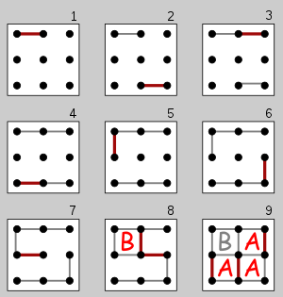
Igra Dots and Boxes
Deterministička igra s dva igrača
Igra s potpunom informacijom i sumom nula
Osnovni elementi – točka, rub, kutija
Pobjednik – igrač s najviše osvojenih kutija

Slide 3
Rješavanje igre umjetnom inteligencijom
Veliki prostor pretraživanja
Posebnosti igre
dodatan potez kod osvajanja kutije
Igrač sa zadnjim potezom ne mora pobijediti
Pokušaji rješavanja igre
Smanjivanje prostora pretraživanja
Podržano učenje

Slide 4
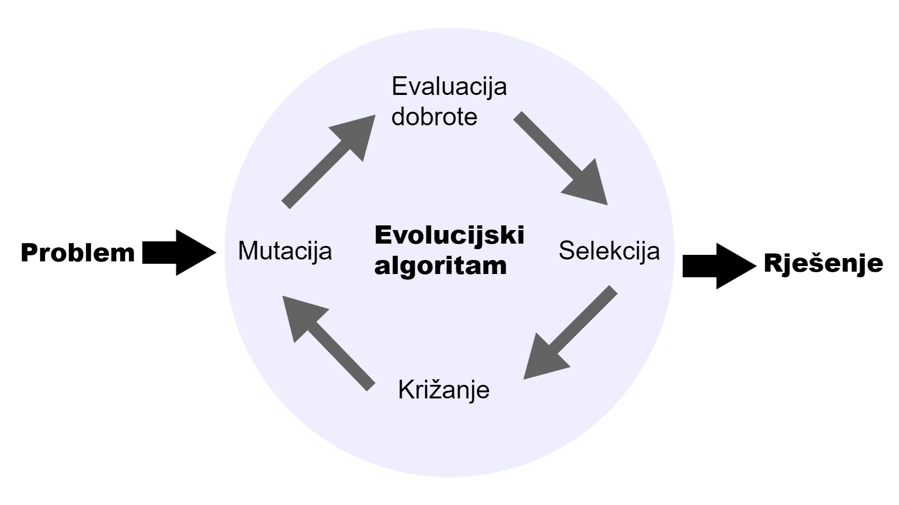
Evolucijski algoritam

Slide 5
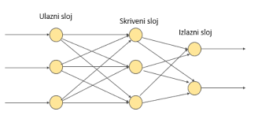
Umjetne neuronske mreže
Skup međusobno povezanih elemenata (neurona)
Aciklička mreža – nema povratnih veza
Ulazni sloj, skriveni slojevi i izlazni sloj

Slide 6
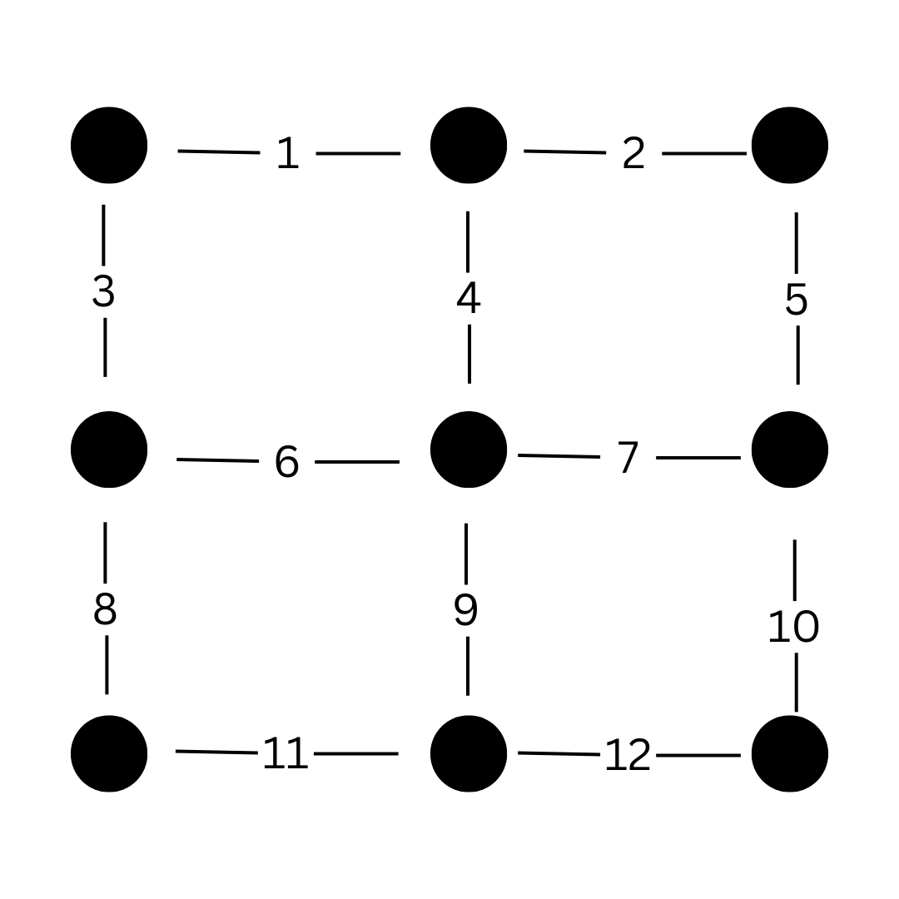
Programska implementacija neuronske mreže
Reprezentacija igre – lista rubova
nespojeni rubovi – 0, spojeni rubovi – 1
Ulaz u neuronsku mrežu – reprezentacija igre i one-hot encoding poteza
Izlazni sloj – jedan neuron, vrijednost poteza
Kroz neuronsku mrežu prolaze svi legalni potezi (trenutno stanje igre i one-hot encoding poteza)
Izlazi za svaki potez se rangiraju te se vraća najbolji

Slide 7
Programska implementacija evolucijskog algoritma
Svaka jedinka ima svoju neuronsku mrežu
Jedinke igraju jedna protiv druge – round robin tournament
Svaka igra se boduje i dodaje funkciji dobrote
Najboljih 10% preživljava, ostatak se stvara križanjem i mutacijom

Slide 8
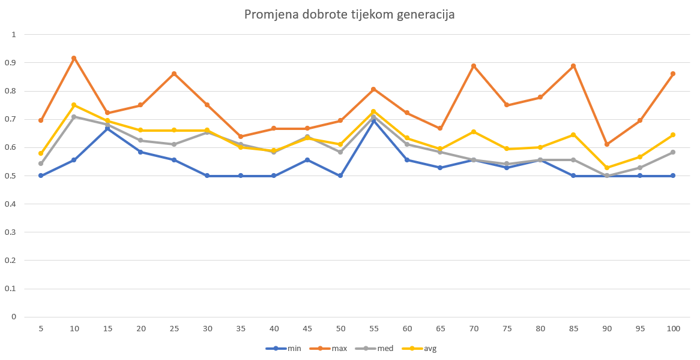
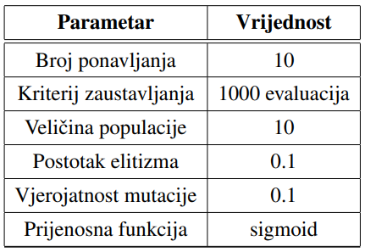
Rezultati

Slide 9
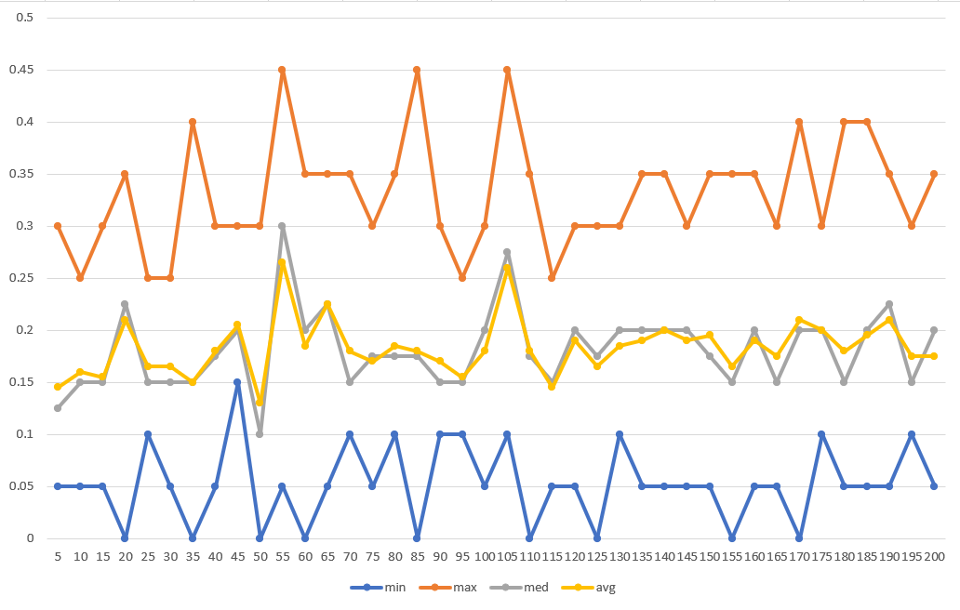
Rezultati protiv heuristike
Heuristika – osvajanje kutije ako moguće
Heuristički protivnik spaja četvrti rub kutije ako može, inače vraća nasumičan potez

Slide 10
Zaključak
Igra ima potencijala za rješavanje podržanim učenjem
Trenutni agent jako sporo uči
Poboljšanje agenta
Druge reprezentacije ulaza u mrežu
Dodatno testiranje parametara

